Slide 1


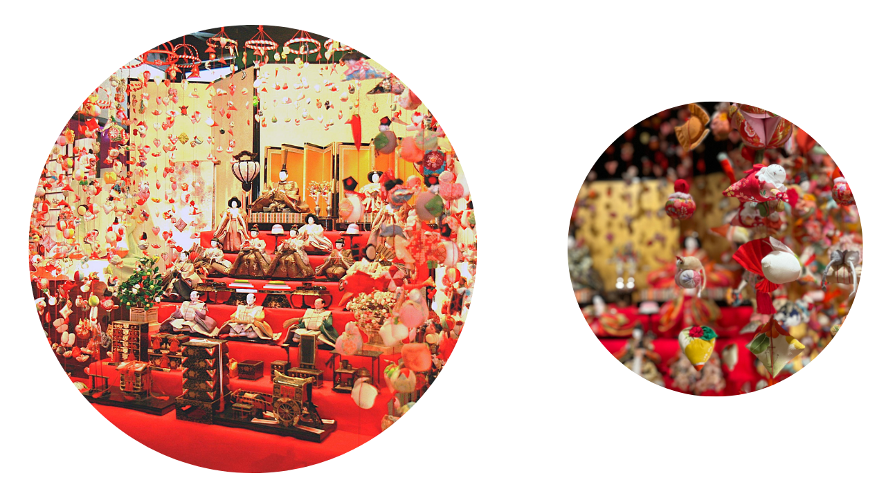






14:00～15:00
開 催 日
３
3
火
音楽や体操を
ご一緒に！
月 日

